Slide 1
Les tissus

Slide 2
Une cellule = unité fondamentale du vivant.
organisation interne
Plusieurs Ȼ = un tissu

Slide 3
Un tissu
Page 36
Définition:
Un agencement de cellules semblables qui ont une origine commune et qui accomplissement des activités spécialisées.

Slide 4
Un tissu
Structure générale :
Cellules
+
Matrice extracellulaire

Slide 5
Un tissu
Page 36
La science qui étudie les tissus?
= l’histologie

Slide 6
Les tissus animaux

Slide 7
Les tissus animaux
Page 36
4 catégories:
Le tissu épithélial
Le tissu conjonctif
Le tissu musculaire
Le tissu nerveux
Fonctions
Structure

Slide 8
Le tissu épithélial
Pages 36-38

Slide 9
Le tissu épithélial = épithélium
Page 36
2 types:
L’épithélium de revêtement
Peau
Paroi interne des cavités, des organes creux et des conduits.
L’épithélium glandulaire
Glandes

Slide 10
Le tissu épithélial = épithélium
Page 36
Caractéristiques générales:
Cellules serrées (1 ou plusieurs couche(s))
→ ↓ matrice extracellulaire
Avasculaire
Innervé
Renouvellement rapide (division cellulaire)

Slide 11
Le tissu épithélial = épithélium
Page 37
Fonctions:
Protection
Filtration
Sécrétion
Absorption
Excrétion

Slide 12
L’épithélium de revêtement
Page 37
Classification: basée sur deux critères (dans l’ordre suivant):
Le nombre de couche cellulaire
La forme des cellules superficielles

Slide 13
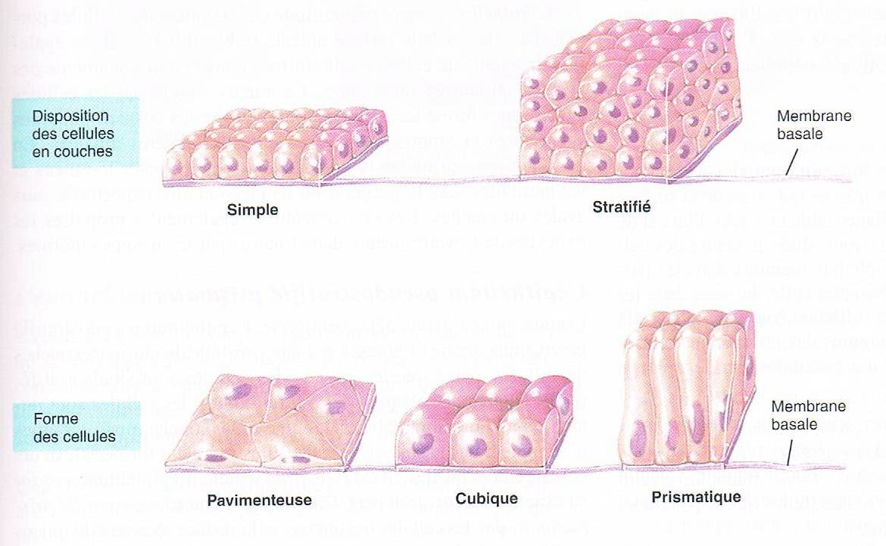
L’épithélium de revêtement
Page 37
Classification: basée sur deux critères (dans l’ordre suivant):

Slide 14
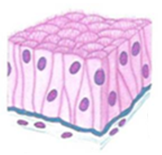
L’épithélium de revêtement
Pages 37-38
Classification: basée sur deux critères (dans l’ordre suivant):
Le nombre de couche cellulaire
1 couche = épithélium simple
(diffusion – filtration – sécrétion – absorption)
Epithélium pseudostratifié
(sécrétion)
Plusieurs couches = épithélium stratifié
(protection)

Slide 15
L’épithélium de revêtement
Pages 37-38
Classification: basée sur deux critères (dans l’ordre suivant):
La forme des cellules superficielles
En forme de dalles = pavimenteuse
(diffusion et filtration)
En forme de Cube = cubique
(sécrétion et absorption)
En forme de cylindre = prismatique
(sécrétion et absorption)

Slide 16
L’épithélium de revêtement
Page 38
L’épithélium simple
Pavimenteux (intestin grêle)
Cubique (pancréas)
Prismatique (intestin grêle)
Pseudostratifié (trachée)
L’épithélium stratifié
Pavimenteux (bouche)
Cubique (urètre)
Prismatique (urètre)

Slide 17
L’épithélium glandulaire
Page 38
Fonction:
Sécréter des substances
Glandes
Exocrine
Endocrine

Slide 18
Le tissu conjonctif
Pages 39-40

Slide 19
Les tissus conjonctifs
Page 39
Quelques infos:
Le plus répandu
Le plus abondant
Formes diverses

Slide 20
Les tissus conjonctifs
Page 39
Fonctions:
Relier, soutenir et renforcer d’autres tissus.
Protéger et isoler les organes internes.
Envelopper et compartimenter des structures.
Transporter des substances.
Stocker de l’énergie.
Lieu de la réponse immunitaire (défense).

Slide 21
Les tissus conjonctifs
Page 39
Caractéristiques générales:
Cellules largement séparées.
Vascularisés (exceptions).
Innervé (exception)

Slide 22
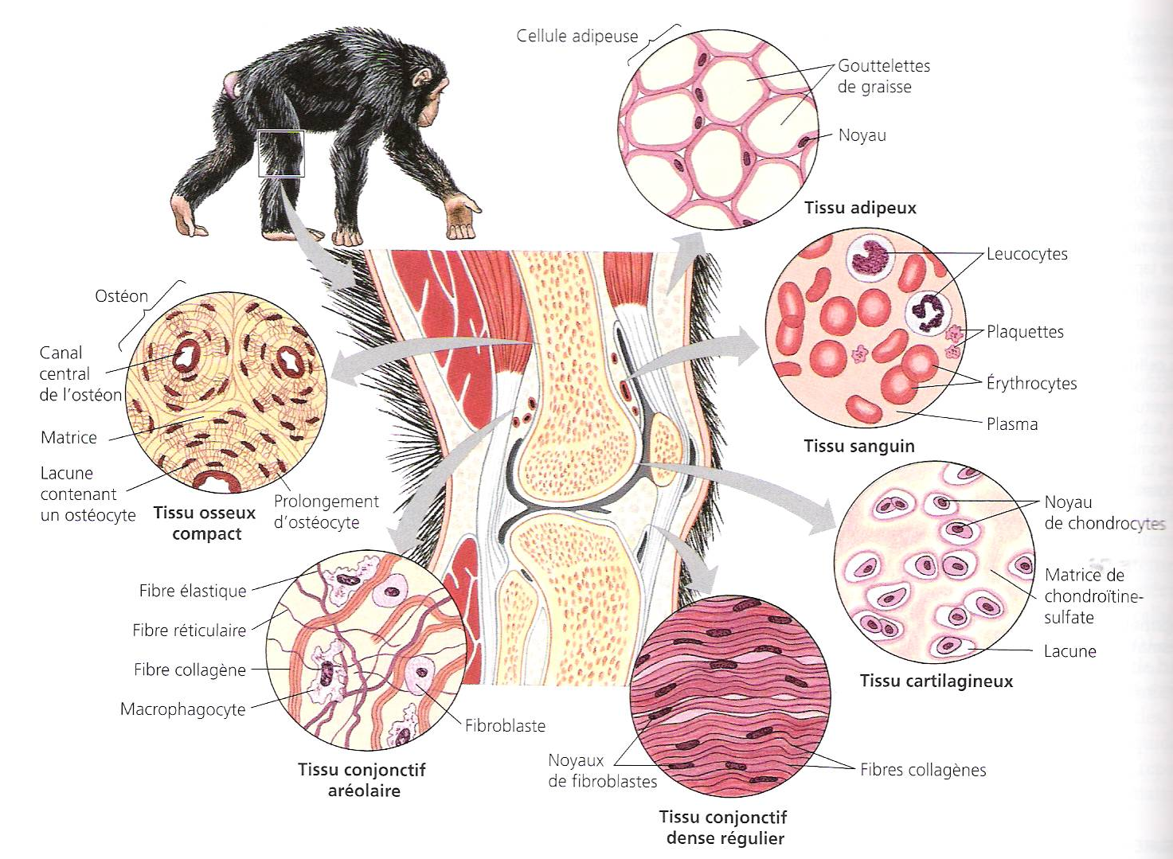
Les différents tissus conjonctifs
Page 40

Slide 23
Le tissu musculaire

Slide 24
Le tissu musculaire
Page 40
Quelques infos:
Cellules allongées = fibres musculaires.
Contraction induite par un influx nerveux (S.N.)

Slide 25
Le tissu musculaire
Page 40
Fonctions:
Mouvement
Maintien de la posture
Production de chaleur.

Slide 26
Le tissu musculaire
Page 40
3 types de tissu musculaire:
Squelettique (rattaché aux os)
Cardiaque ( paroi du cœur)
Lisse (paroi des organes internes creux)

Slide 27
Le tissu nerveux

Slide 28
Le tissu nerveux
Page 41
Quelques infos:
2 types de cellules
Les neurones
Les cellules gliales

Slide 29
Le tissu nerveux
Page 41
Fonctions:
Percevoir les stimuli (informations)
Transmettre des messages (influx nerveux) d’un endroit à l’autre de l’organisme.

Slide 30
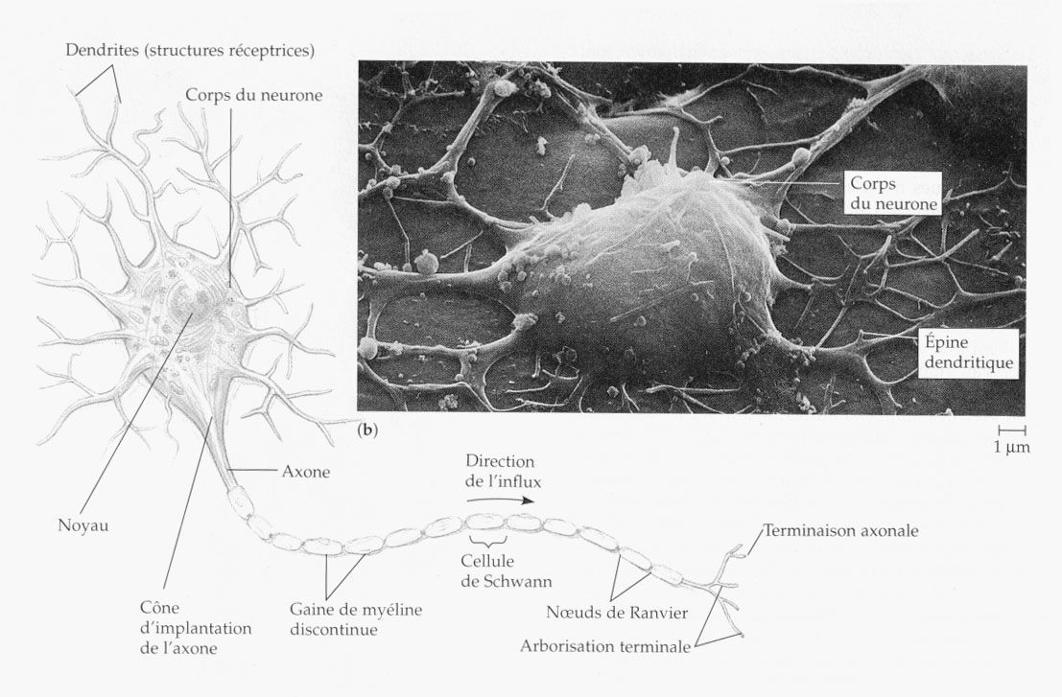
Le tissu nerveux
Page 41
Un neurone:

